Slide 1
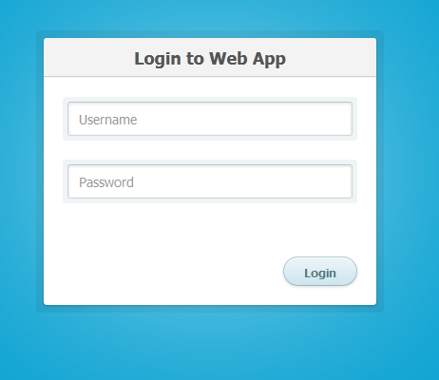
Các tính năng của project
Đăng nhập đăng xuất

Slide 2
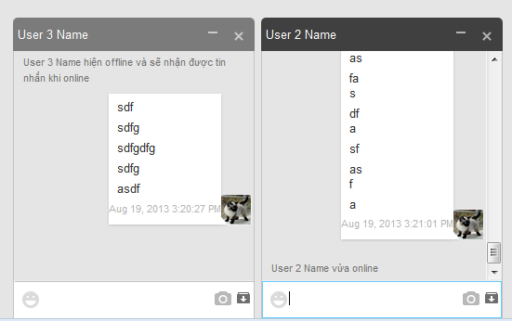
Các tính năng của project
Chat

Slide 3
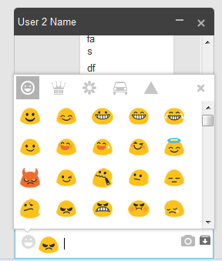
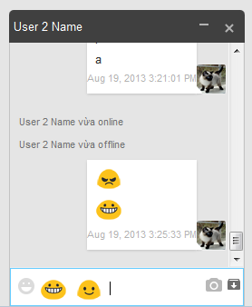
Các tính năng của project
Gửi emotion

Slide 4
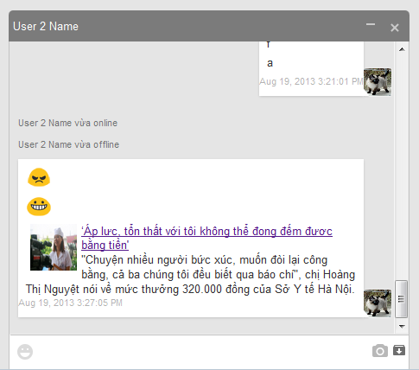
Các tính năng của project
Gửi link

Slide 5
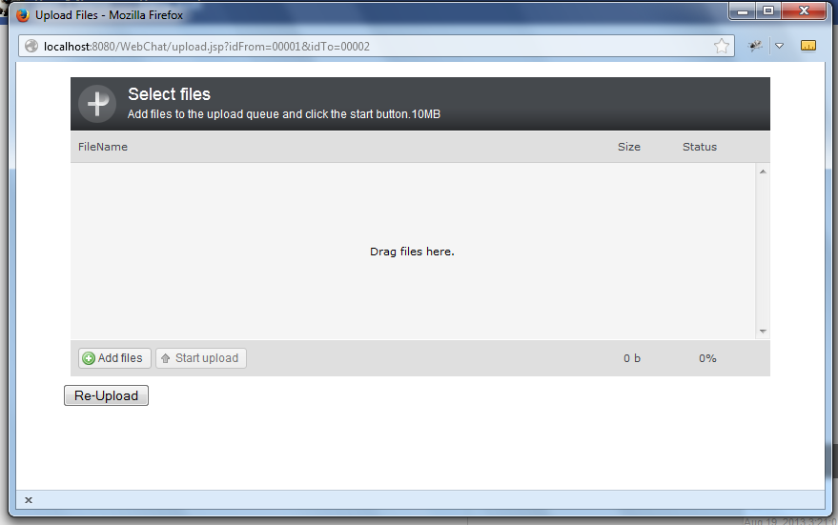
Các tính năng của project
Gửi file

Slide 6
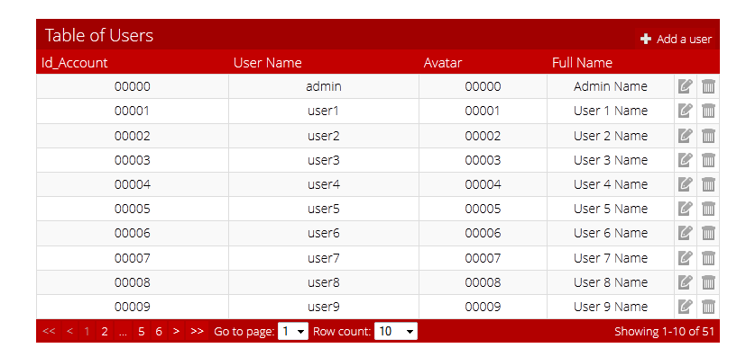
Các tính năng của project
Trang admin quản lí user

